Slide 1

CI\CD
DevOps практики в тестировании

Slide 2
CI(Continuous Integration)
CI – Одна из фундаментальных инженерных практик в Agile разработке. Выполняет роль системы раннего обнаружения ошибок путём автоматического выполнения задач компиляции, запуска юнит тестов, сборки продукта, запуска юнит и интеграционных тестов...

Slide 3
CD(Continuous Delivery)
CD – это подход к разработке программного обеспечения, при котором программное обеспечение производится короткими итерациями, гарантируя, что ПО является стабильным и может быть передано в эксплуатацию в любое время, а передача его не происходит вручную. Целью является сборка, тестирование и релиз программного обеспечения с большей скоростью и частотой. Подход позволяет уменьшить стоимость, время и риски внесения изменений путём более частных мелких обновлений в продакшн-приложение.

Slide 4
CI Организация работы:
Получаем свежий код в репозитории
Производим сборку проекта(WAR build)
Выполняем тесты
Выполняем анализ кода
Сбор отчетов и логов
Рассылка уведомлений

Slide 5
CD Организация работы:
Выбераем окружение на которое хотим установить наш билд
Сбор отчетов и логов
Рассылка уведомлений

Slide 6
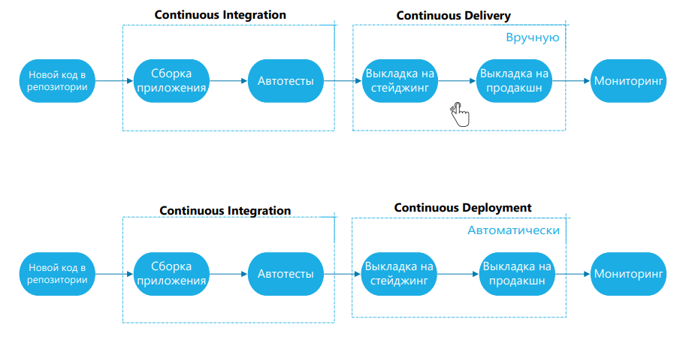
CI+CD(Continuous Delivery) VS CI+CD(Continuous Deployment)

Slide 7
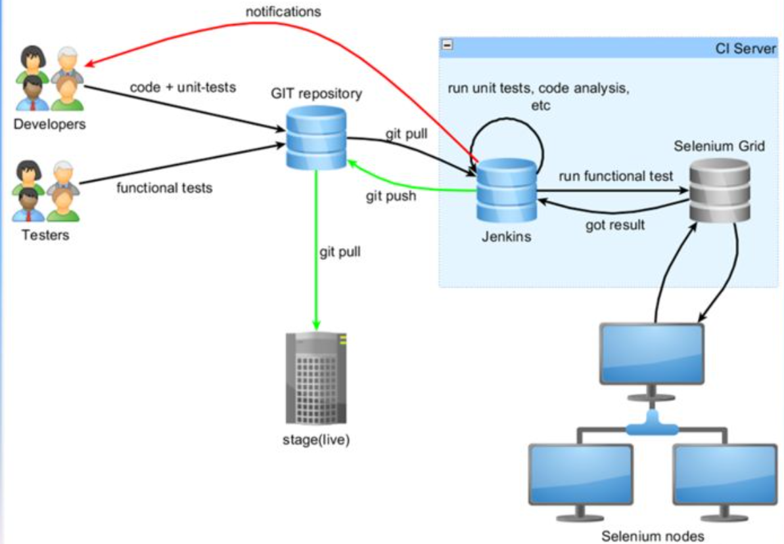

Slide 8
Плюсы
Много различных инструментов
Тестируется всегда свежий билд(Можно выбрать любой другой)
Актуальные сведения о системе
Отчеты (Что упало и кто виноват)
Полная атоматизация

Slide 9
Минусы
Необходим отдельный сервер
Затраты на поддержание инфраструктуры
Обучение сотрудников
Сложная первичная настройка

Slide 10

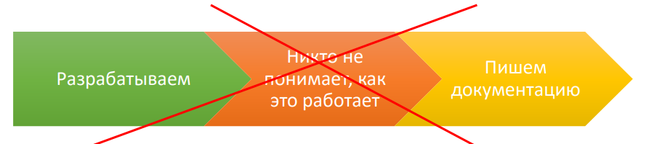
Реализация
Документация

Slide 11
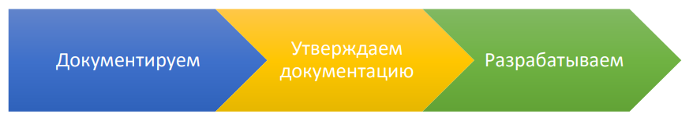
Реализация
Документация

Slide 12
Реализация
Документация Что?
— Технические решения, инструкции по эксплуатации.
— API сервисов.
— Стандарты, регламенты, правила, лучшие практики. Зачем?
— Взаимозаменяемость сотрудников.
— Передача знаний.
— Исключение архитектурных ошибок.

Slide 13
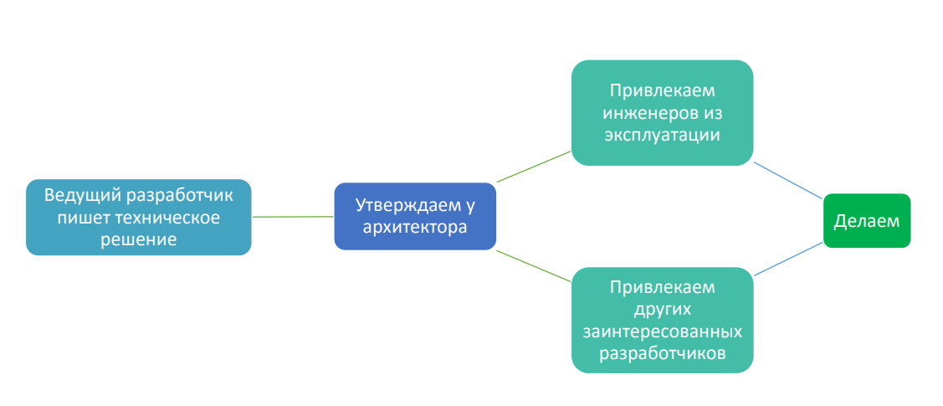
Реализация
Обсуждение и согласование

Slide 14
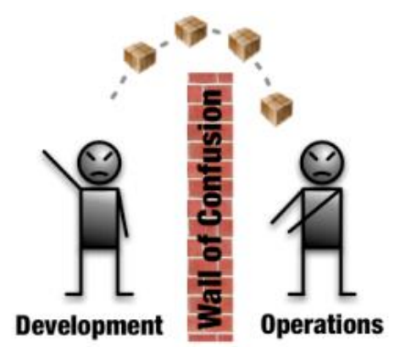
Реализация
Эксплуатация

Slide 15
Реализация
Эксплуатация Дежурный релиз-инженер
- Проверка кода на уязвимости, планирование и осуществление релизов. Дежурный инженер ТП
- Диагностика багов.

Slide 16

Зачем DevOps тестировщику?

Slide 17
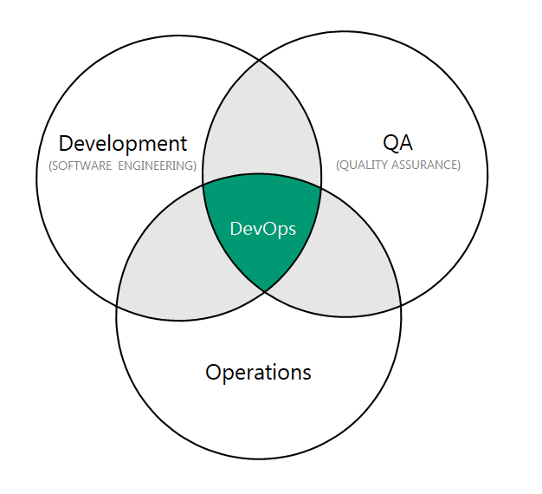
DevOps

Slide 18
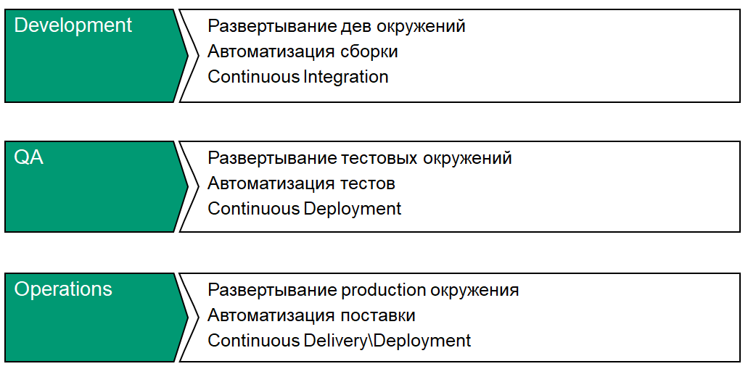
DevOps

Slide 19
Проблемы
Большое время между обнаружением бага, его фиксом и установкой
Неразбериха в тестовых окружениях и их конфигурациях
Невозможно изменить конфигурацию тестовых окружений
Проблема «А у меня все работает»
«Спроси у Васи, я сейчас занят»

Slide 20
Набитые шишки или как исправить
Запросить доступ к CI системам
Test окружение ~ Production окружение
Деплоить надо как можно чаще
Как можно раньше нужно интегрировать все компоненты
Возможность откатиться необходима
Держать все конфигурации в коде

Slide 21
Инструменты
CI\CD системы:
Travis CI
Gitlab CI/CD
TeamCity
Bamboo
Codeship
CircleCI

Slide 22
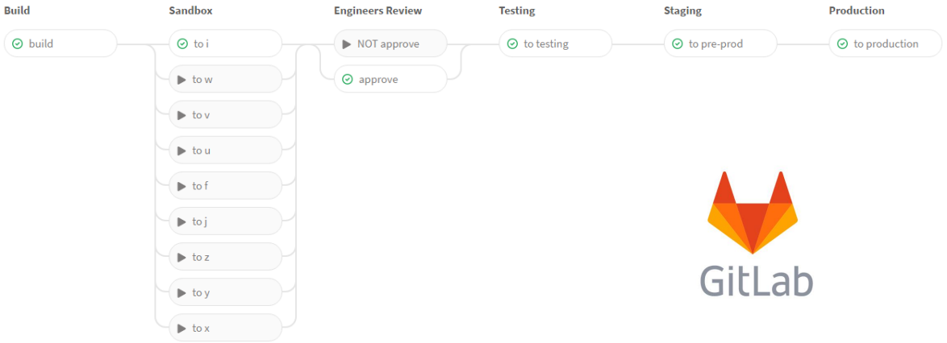
Инструменты
CI\CD системы:

Slide 23
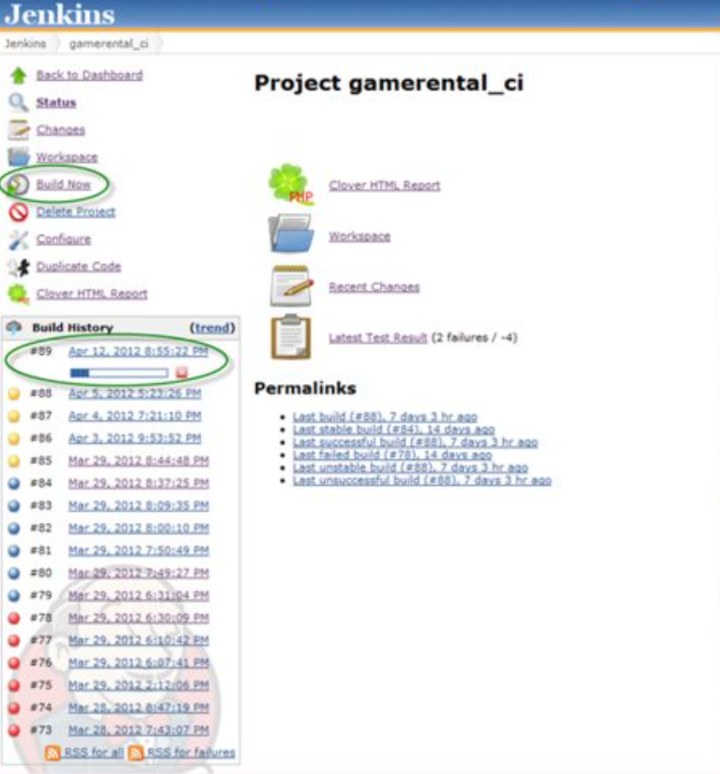
Инструменты
CI\CD системы: Старт

Slide 24
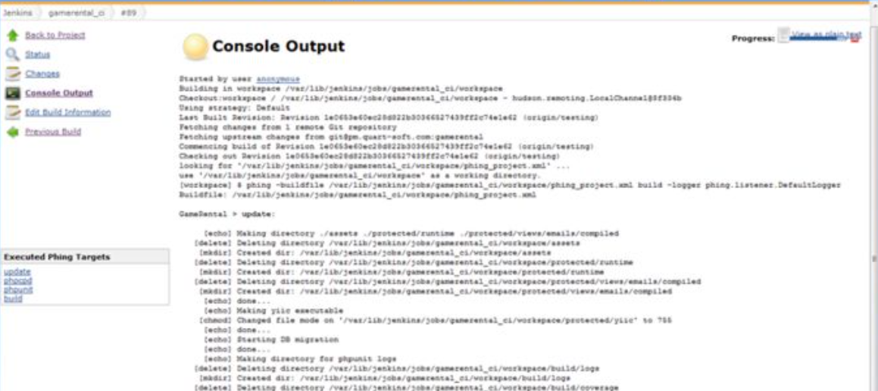
Инструменты
CI\CD системы: Анализ консоли

Slide 25
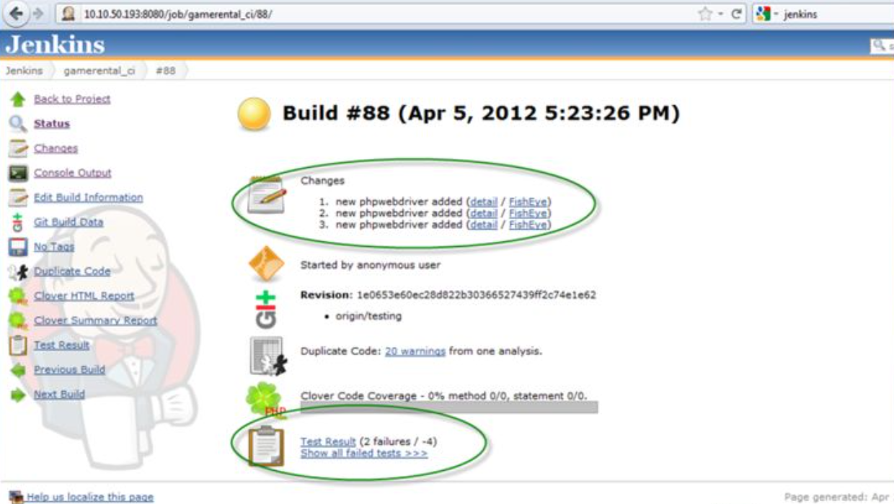
Инструменты
CI\CD системы: Анализ общего результата

Slide 26
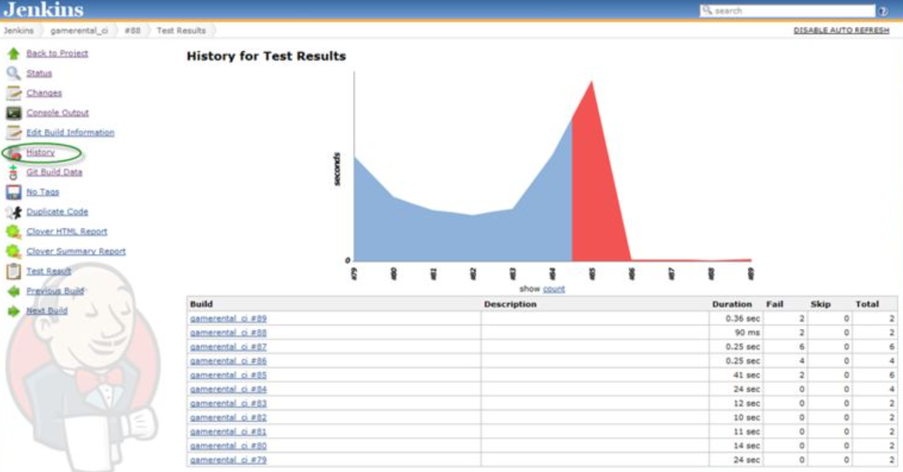
Инструменты
CI\CD системы: Анализ тестов

Slide 27




Инструменты
Создание тестового окружения

Slide 28
Инструменты
Создание тестового окружения
Взаимодействие с окружениями через SSH
Простота написания сценариев
Декларативный язык
Большое количество готовых модулей
Большое сообщество

Slide 29
Инструменты
Создание тестового окружения
Готовые команды «из коробки». Более 100 различных модулей.
Shell
File
Copy
Cron
Template

Slide 30
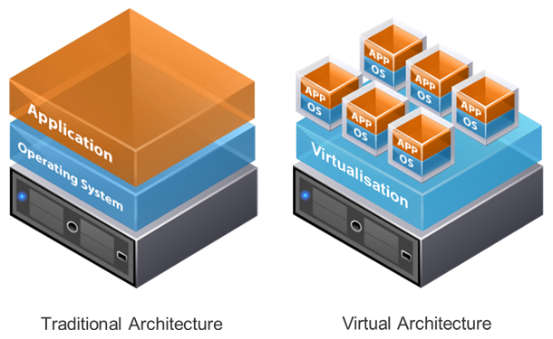
Инструменты
Виртуализация
Virtual Box, VMWare, Hyper V, etc…
Vagrant
Docker

Slide 31

Инструменты
Виртуализация
Vagrant – оболочка для систем виртуализации.
Проще чем установка гостевой ОС из ISO
Большой набор готовых Box
Конфигурация через код – VagrantFile
Интеграция с Ansible

Slide 32

Инструменты
Виртуализация
Позволяет создать изолированные среды на одной ОС без гипервизора.
Просто создать с нуля любое количество окружений
«Быстрее» чем виртуализиция с гостевыми ОС
Конфигурация через код - DockerFile

Slide 33
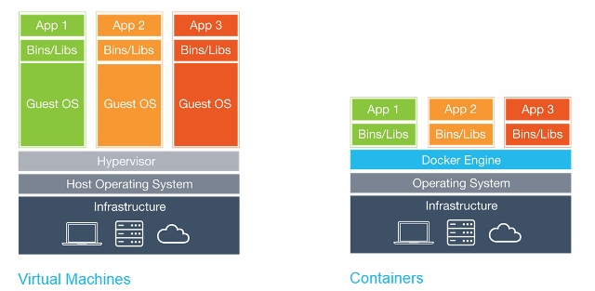
Инструменты
Виртуализация

Slide 34
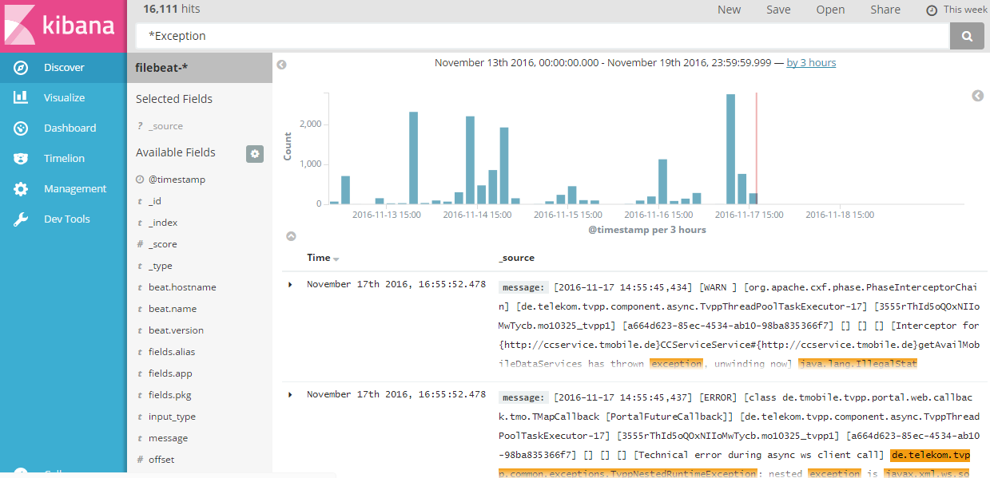
Инструменты
Сбор логов

Slide 35
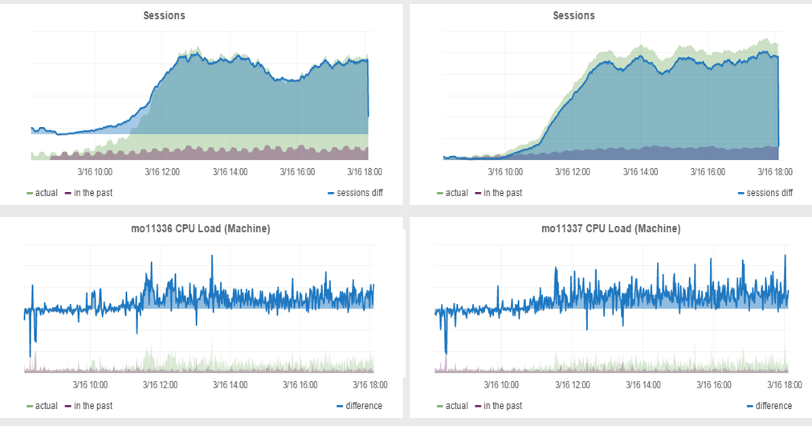
Инструменты
Мониторинг: Graphite+Grafana

